Slide 1
从冲激到特征： RLC 电路的动态分析
单位冲激信号、状态方程、特征根、特征向量与零极点
冲激激励与系统响应
研究对象：串联 RLC 电路
极点分布（复平面）
R
L
Im
δ(t)
2
极点
h(t)
-0.5 + j1.9365
i_L
+
1
u(t)
+
C
v_C
−
0
-2
-1
0
Re
−
t
输出：
y(t)=v_C(t)
-1
-2
-0.5 - j1.9365
输入 δ(t)
→
输出 h(t)
R = 1Ω
L = 1H
C = 0.25F
信号与系统
小组汇报
10分钟
Notes:
本次汇报从一个固定的串联 RLC 电路出发。我们会把单位冲激信号、状态方程、特征根、特征向量和零极点这些概念串成一条线。目标不是孤立背公式，而是理解系统动态从哪里来、如何表现出来。

Slide 2
如何“看到”一个系统的全部动态特性？
?
给定一个电路，如何预测它对
任意输入的响应？
1
输入输出关系:
微分方程 / 传递函数
2
内部状态描述:
状态方程
3
模态本质:
特征值 / 特征向量
4
系统表现:
冲激响应 / 极点分布
只关注输入与输出的关系
揭示系统内部变量如何演化
刻画系统的固有动态模式
反映系统的实际响应特性
a_n d^n y/dt^n + ... + a_1 dy/dt + a_0 y
= b_m d^m u/dt^m + ...
+ b_1 du/dt + b_0 u
x_dot = Ax + Bu
y = Cx + Du
x: 状态向量（内部变量）
det(sI - A) = 0
s = lambda_i （特征值）
A v_i = lambda_i v_i
（特征向量）
冲激响应 h(t)
t
传递函数
Im
极点分布
G(s) = Y(s) / U(s)
u(t)
系统
y(t)
×
×
Im
（内部状态）
×
Re
Re
×
⊕
描述输入如何影响输出
◇
描述内部运行机制
~
揭示自然运动规律
|||
×
直接决定响应形态
◎
系统动态
=
输入输出关系
+
内部状态演化
+
模态结构
Notes:
核心问题是：给定一个电路，如何预测它对任意输入的响应？我们可以从输入输出关系、内部状态描述、模态结构和系统表现四个层次观察。后面的每一页都围绕这四层逐步展开。

Slide 3
研究对象： 串联 RLC 电路
串联 RLC 电路模型
~
输入： 电压源
u(t)
R
L
+
x
i
状态变量：
x1=iL， x2=vC
u(t)
L
C
v
C
−
y
输出：
y(t)=vC(t)
输入电压
电容电压输出
RLC 系统
*
u(t)
y(t)=vC(t)
参数：
R=1Ω， L=1H， C=0.25F
全篇只围绕这个统一的串联 RLC 模型展开。
Notes:
全篇只使用这个串联 RLC 电路，输入是电压源 u(t)，输出是电容电压 y(t)=v_C(t)。参数固定为 R=1Ω、L=1H、C=0.25F。固定模型的好处是后面的微分方程、状态方程和极点可以互相对应。

Slide 4
单位冲激信号：系统的理想探针
1
单位冲激信号
2
可理解为
“极短时间内
3
系统对
δ(t)
的响应
4
对 LTI 系统而言，
记为 δ(t)
强度极大的理想激励”
称为冲激响应
h(t)
h(t)
包含系统
全部动态信息
x(t) = δ(t)
→
y(t) = h(t)
窄脉冲（宽度 ε → 0）
单位冲激 δ(t)
LTI 系统
冲激响应 h(t)
概念示意
幅值
幅值
幅值
1
—
ε
1
▲
→
→
LTI 系统
→
0
t
0
t
0
t
ε
冲激像一根
“探针”
，能激发系统的
全部动态
。
Notes:
单位冲激信号 δ(t) 可以理解为一种理想化的瞬时激励。系统对 δ(t) 的输出称为冲激响应 h(t)。对 LTI 系统来说，h(t) 包含系统全部动态信息，所以它像一根探针一样帮助我们观察系统。

Slide 5



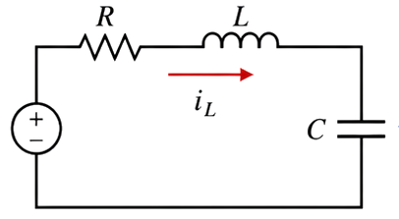





由电路关系得到微分方程
1
电路 KVL 关系
2
电容关系与串联电流
3
代入参数后的结果
+
输出取：
u(t)
v_C
−
微分方程描述输入 u(t) 与输出 y(t) 的整体关系
它是传递函数和冲激响应分析的基础
说明
但它不直接展示内部状态变量之间的耦合
Notes:
从串联电路的 KVL 出发，可以写出 u(t)=Ri_L+Ldi_L/dt+v_C。又因为串联电流等于电容电流，有 i_L=Cdv_C/dt。代入固定参数并取 y=v_C 后，得到 y''+y'+4y=4u(t)。

Slide 6
状态方程： 把内部关系写成矩阵
计算理论 2 / 状态方程
1
状态变量选取
2
一阶状态方程
3
矩阵形式
x₁ = i_L
电感电流
由 KVL 与电容关系代入参数得到
ẋ = Ax + Bu, y = Cx + Du
x₂ = v_C
电容电压
R
L
di_L/dt = −i_L − v_C + u(t)
−1
−1
1
A =
B =
+
4
0
,
0
i_L
u(t)
+
C
v_C
−
−
C =
0
1
,
D = 0
dv_C/dt = 4i_L
R = 1Ω L = 1H C = 0.25F
矩阵 A 描述状态之间的耦合关系
核心： 状态方程把 “输入输出关系” 进一步展开为 “内部状态演化” 。
Notes:
微分方程描述的是输入和输出的整体关系，而状态方程进一步描述内部变量如何演化。这里选取 x_1=i_L、x_2=v_C，得到两条一阶状态方程。写成矩阵后，A 矩阵就成为后续特征值和特征向量分析的核心。

Slide 7
特征根： 系统模态的数学来源
对矩阵 A 求特征值：
特征根在复平面上的位置
Im
det(λI − A) = 0
2
×
−0.5 + j1.9365
▼
1
λ² + λ + 4 = 0
−2
−1
−0.5
0
Re
▼
−1
λ = −0.5 ± j1.9365
×
−0.5 − j1.9365
−2
实部
−0.5
：
虚部
1.9365
：
复共轭特征根：
决定响应包络的
衰减速度
决定
振荡角频率
对应
衰减振荡模态
Notes:
对状态矩阵 A 求特征值，特征方程为 λ²+λ+4=0。解得 λ=-0.5±j1.9365。实部 -0.5 决定衰减速度，虚部 1.9365 决定振荡角频率，因此系统会呈现稳定的衰减振荡。

Slide 8
特征向量：每个模态下状态变量如何组合
1
特征向量定义
2
状态空间方向
3
物理解释
vC
模态方向
特征值说明 “模态如何变化”
(A − λI)v = 0
模态 λ1
(方向 vλ1)
特征向量说明 “状态变量按什么 比例参与这个模态”
Av = λv
iL
非零向量 v 是矩阵 A 的特征向量， 当且仅当 λ 是与之对应的特征值。
在 RLC 系统中，可理解为 iL 与 vC 的相对权重和相位关系
模态 λ2
(方向 vλ2)
vλ = [ 1
-1 - λ ]^T
不同的特征向量 → 不同的模态方向
特征向量给出每个模态在状态空间
(iL，vC) 中的方向。
模态叠加 → 构成系统完整响应
特征根决定变化速度， 特征向量决定变化方向。
Notes:
特征值告诉我们模态如何随时间变化，特征向量告诉我们状态变量以什么比例参与这个模态。在本例中，可以把特征向量理解为 i_L 与 v_C 在自然模态下的相对权重和相位关系。

Slide 9
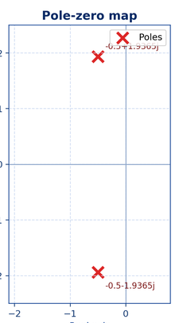
特征值与零极点：从状态空间到传递函数
零极点分析
1
状态空间
2
传递函数
3
零极点图
H(s)=C(sI-A)^-1B+D
H(s)= 4 / (s²+s+4)
由状态矩阵 A
输入矩阵 B
输出矩阵 C
直接得到传递函数
分母决定系统极点
与 A 的特征值一致
解释重点
传递函数分母决定极点；状态矩阵 A 的特征值对应系统极点。
A 的特征值 → 传递函数极点 → 系统动态
s = -0.5 ± j1.9365
Notes:
状态空间模型可以通过 H(s)=C(sI-A)^{-1}B+D 转换为传递函数。本例得到 H(s)=4/(s²+s+4)。传递函数分母的根就是极点，它们与 A 的特征值一致，所以状态空间和零极点分析说的是同一个动态结构。

Slide 10
部分代码： 用 Python 验证理论结果
第4部分： 状态方程
4-4
</>
Python 代码
计算流程与说明
1
import numpy as np
A,B,C,D
eigvals
impulse
pole-zero
2
from scipy import signal
λ
3
×
4
A = np.array([[-1, -1],
5
[ 4, 0]])
1
2
3
4
6
B = np.array([[1],
7
[0]])
1
定义状态空间模型
8
C = np.array([[0, 1]])
9
D = np.array([[0]])
2
λ
计算特征值
10
11
sys = signal.StateSpace(A, B, C, D)
3
计算冲激响应
12
eigvals = np.linalg.eigvals(A)
4
G(s)
转换为传递函数
13
t, y = signal.impulse(sys)
14
num, den = signal.ss2tf(A, B, C, D)
5
绘制结果图
核心： 用 Python 工具验证理论结果，连接数学模型与系统行为。
Notes:
代码部分只展示核心流程：先定义 A、B、C、D，然后建立状态空间模型。接着计算特征值、冲激响应，并把状态空间转换为传递函数。这样可以用数值结果验证前面的理论推导。

Slide 11
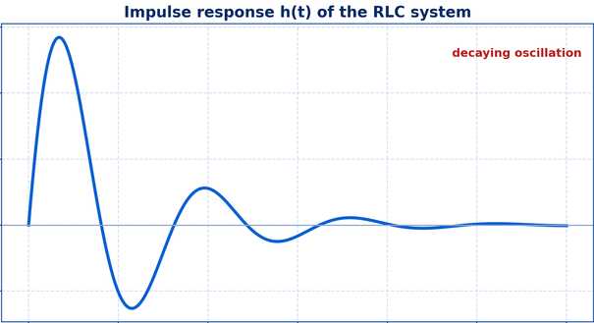
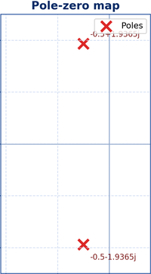
结果与分析：稳定的衰减振荡系统
仿真验证
Python 真实计算：冲激响应
Python 真实计算：零极点图
1
左半平面 → 稳定
2
共轭复极点 → 振荡
3
实部为负 → 振幅衰减
极点实部为 -0.5，系统响应随时间衰减。
虚部 ±1.9365 决定振荡角频率。
冲激响应呈稳定的衰减振荡。
极点：-0.5 ±j1.9365；冲激响应与零极点结论一致。
Notes:
左侧冲激响应图由 Python 真实计算得到，可以看到响应随时间衰减并振荡。右侧零极点图显示极点位于 -0.5±j1.9365，处于左半平面。左半平面说明系统稳定，非零虚部说明响应具有振荡特性。

Slide 12
总结： 从冲激到特征， 看懂系统动态
1
冲激输入
2
冲激响应
3
微分方程
4
状态方程
5
特征值 /
特征向量
6
零极点
最终目标
Im
δ(t)
h(t)
λ = -0.5 ±
-0.5 + j1.9365
y'' + y' + 4y
ẋ = Ax + Bu
j1.9365
= 4u(t)
y = Cx + Du
vλ = [ 1 ; -1 - λ ]
-0.5
Re
0
t
0
t
-0.5 - j1.9365
系统动态特性
1
单位冲激信号像 一根“探针”， 可以激发系统 全部动态。
2
状态方程把系统 从输入输出视角 推进到内部状态 视角。
3
特征值、特征向量 和极点共同揭示系统的 稳定性、振荡频率与 模态结构。
从冲激到特征， 层层推进， 最终建立对系统动态特性的完整理解。
Notes:
整套汇报的链路是 δ(t) 到 h(t)，再到微分方程、状态方程、特征值/特征向量和零极点。单位冲激信号帮助我们激发系统动态，状态方程帮助我们进入内部状态视角。特征值、特征向量和极点共同揭示系统的稳定性、振荡频率与模态结构。

